Slide 1

Betriebliches Eingliederungs-management
Referent:in, Ort

Slide 2

Was ist ein BEM?
Angebot Ihres Arbeitgebers nach längerer Krankheit
Ziel: Ihren Arbeitsplatz erhalten und Sie gut wieder einarbeiten
Beteiligung ist freiwillig
Alle Gespräche sind vertraulich

Slide 3

Typische Situationen für ein BEM
Eine Mitarbeiterin fällt immer wieder für wenige Tage krankheitsbedingt aus. Insgesamt summieren sich die Fehlzeiten innerhalb eines Jahres auf mehr als sechs Wochen. Ein BEM wird angeboten, um die Ursachen zu klären und Überlastung zu vermeiden.
Ein Kollege hatte einen schweren Fahrradunfall in seiner Freizeit. Nach mehreren Monaten Ausfallzeit steht der Wiedereinstieg bevor. Auch hier kann ein BEM helfen, den Übergang gut zu gestalten.

Slide 4

Was bringt ihnen das BEM?
Schrittweiser Wiedereinstieg
Klärung, was Ihnen aktuell möglich ist
Anpassung von Aufgaben, Arbeitszeit oder Arbeitsplatz
Einbindung in ein verständnisvolles Team

Slide 5
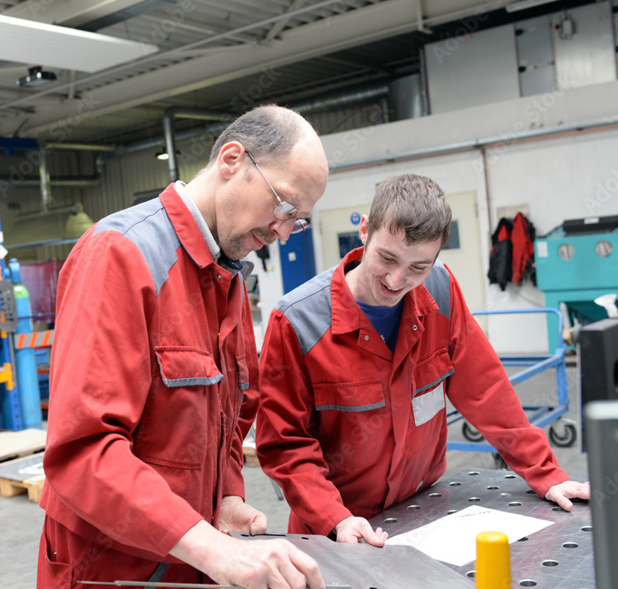
Was passiert konkret bei Ihrer Rückkehr?
Persönliche Unterweisung mit Begehung Ihres Arbeitsplatzes
Auffrischung wichtiger Sicherheitsthemen
Einführung in neue Abläufe oder Tätigkeiten
Rückmeldung erwünscht: Was brauchen Sie?

Slide 6

Sie sind nicht allein: Wer begleitet Sie?
Ihre direkte Führungskraft
Auf Wunsch eine Vertrauensperson (Kollege, Betriebsrat etc.)
Ein Mentor oder eine Mentorin kann Sie in den ersten Wochen begleiten
Der Betriebsarzt kann beratend unterstützen

Slide 7

Ihre Bedürfnisse stehen im Mittelpunkt
Was fällt Ihnen (noch) schwer?
Was müsste angepasst werden?
Welche Unterstützung wünschen Sie sich?
→ Sprechen Sie es offen an – Ihr Feedback hilft allen weiter.

Slide 8

Rückblick und Ausblick
Was brauchen Sie, um gut zurückzukommen?
Welche offenen Fragen gibt es?
Was kann das Team tun, um Sie zu unterstützen?
Das BEM ist keine Kontrolle – es ist ein Angebot, gemeinsam neue Wege zu finden.

Slide 9
Abschlussbotschaft

